Slide 1
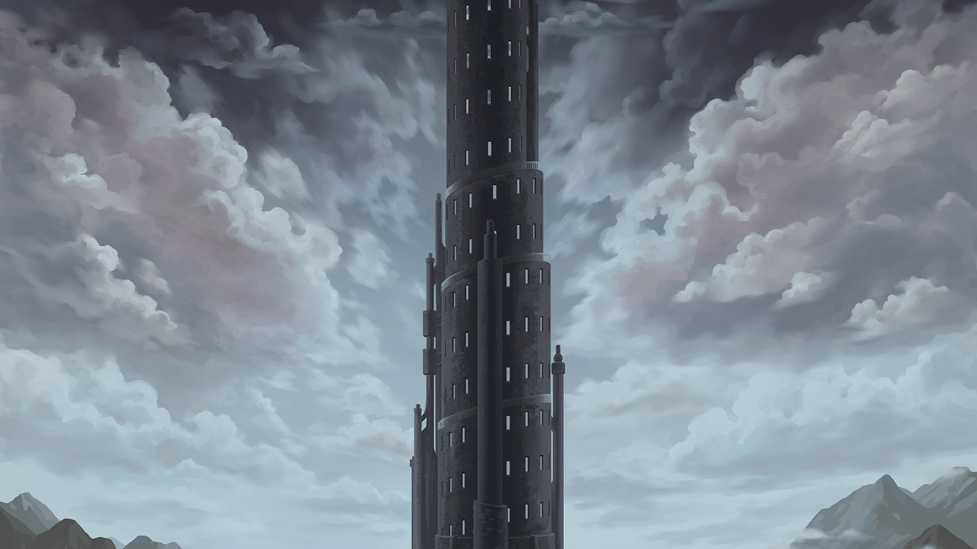
세상끝
2018182025 이승준
2018182024 이동현
2018180045 한수찬

Slide 2
목차
연구 목적
게임 소개
게임 방법
개발 환경
기술적 요소 및 중점 연구분야
개인별 준비 현황
역할분담 및 개발일정
개발 현황

Slide 3
연구 목적
DirectX 12를 이용한 3D 게임 클라이언트 제작
멀티스레딩을 이용한 효과적인 렌더링
블러, 파티클, 스트림 출력 등 셰이더를 활용한 기술 구현
FBX SDK를 이용한 3D 애니메이션 출력
2. IOCP를 활용한 MORPG 게임 서버 구현
멀티스레드 IOCP를 활용한 게임 룸이 있는 다중접속 서버 구현
시야 처리를 활용하여 서버 부하 감소

Slide 4
게임 소개 - 개요
MORPG 게임

Slide 5
세상끝
게임 소개 - 개요
보스 라운드
최종층에 보스 존재
일반 층
일반 층
점점 강해지는 적 돌파
일반 층
계정 생성 및 로그인
일반 층
플레이어 간 상호작용 및 상점
로그인 씬
마을 씬
파티를 통해 탑 입장

Slide 6
게임 소개 - 개요
서로 협력하여 적을 처치하고
탑의 꼭대기인 ‘세상끝’에 도달하라!

Slide 7
게임 소개 – 로그인 씬
계정 생성 및 로그인
마을 씬의 모습이 블러 처리되어 표현됨

Slide 8
게임 소개 – 마을 씬
채팅 등 플레이어 간 상호작용 가능
플레이어 강화를 위한 상점 존재
파티를 맺고 인게임 씬으로 이동 가능

Slide 9
게임 소개 – 인게임 씬(탑 내부)
최대 3인까지 입장 가능한 인스턴트 던전
2종류의 캐릭터 선택 가능
클리어 시 다음 층으로 이동
랜덤한 탑 내부 환경 부여
비 – 몬스터의 명중률 감소
안개 – 시야 감소
독가스 – 근처 플레이어 체력 감소
함정 – 일정시간 속박

Slide 10
게임 소개 – 유사한 게임(원신)
원신의 인게임 컨텐츠 중 하나인 ‘비경’

Slide 11
게임 소개 – 유사한 게임(원신)
유사점
혼자 또는 여럿이서 던전(비경)에 입장하여 적을 처치
서로 다른 기술을 가진 캐릭터 존재.
차이점
던전(비경)은 ‘원신’의 메인 컨텐츠가 아님. 속칭 ‘노가다’를 위해 똑같은 비경을 반복해야 함
‘세상끝’은 비, 안개, 독가스, 함정 등 매번 랜덤하게 등장하는 기믹으로 플레이어의 흥미 유발.

Slide 12
게임 소개 – 캐릭터
캐릭터는 공통적으로 능력치를 가짐
HP: 체력이며, 공격을 당해 0이 되면 사망
스테미너: 대쉬 시 감소, 0이 되면 일정 수치까지 회복 전에는 대쉬 불가능
공격력, 방어력: 적에게 주는 데미지와 받는 데미지에 영향
명중률, 회피율: 나의 공격이 성공할 확률과 상대의 공격이 실패할 확률에 영향
치명타 확률, 치명타 피해: 공격이 더 큰 피해를 줄 확률과 그 수치를 결정
던전 입장 시 근거리, 원거리 캐릭터 중 하나 선택 가능
근거리 캐릭터: 느린 공격속도, 높은 체력, 높은 공격력
원거리 캐릭터: 빠른 공격속도, 낮은 체력, 보통의 공격력
HP, 공격력, 치명타 확률, 치명타 피해는
탑의 보상을 통해 마을에서 강화할 수 있음.

Slide 13
게임 소개 – 적
적은 근거리 타입과 원거리 타입으로 나뉨
근거리 타입: 플레이어 추격(A*), 플레이어 근접 시 공격
원거리 타입: 아군이 있다면 근처로 이동, 없다면 엄폐, 플레이어 공격 범위로 이동하여 공격
보스
마지막 층인 5층에서 등장.
특수한 패턴 사용

Slide 14
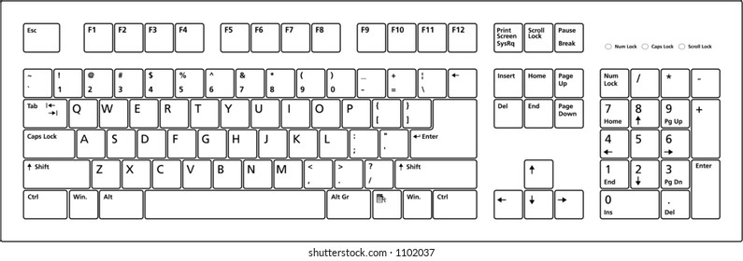
게임 방법 - 조작
WASD: 이동
E: 기본 스킬
F: 상호작용
LBUTTON: 일반 공격
Q: 궁극기
SPACE: 점프
마우스 이동: 시점 이동

Slide 15






개발 환경

Slide 16
기술적 요소 및 중점 연구분야
멀티스레딩을 이용한 효과적인 렌더링
- 여러 개의 스레드와 커맨드 리스트를 사용하여 효과적인 렌더링 구현
2. 블러, 파티클, 스트림 출력 등 셰이더를 활용한 기술 구현
- 로그인 씬에서 블러링, 기상효과 구현에 스트림 출력 등 적재적소에 알맞은 효과 구현
3. IOCP를 활용한 게임 룸이 있는 MORPG 서버 구현
- 게임 룸 분할을 이용한 서버 부하 감소
4. 3D 애니메이션 출력
- FBX SDK를 이용한 애니메이션 출력

Slide 17
개인별 준비 현황
이승준 클라이언트 | 이동현 클라이언트 | 한수찬 서버
C, C++ 프로그래밍 수강 STL 수강 3D게임프로그래밍 1, 2 수강 네트워크 게임 프로그래밍 수강 게임수학 수강 | C, C++ 프로그래밍 수강 STL 수강 3D게임프로그래밍 1 수강 네트워크 게임 프로그래밍 수강 게임서버 수강 | C, C++ 프로그래밍 수강 STL 수강 3D게임프로그래밍 1 수강 네트워크 게임 프로그래밍 수강 게임서버 수강

Slide 18
역할 분담
이승준 클라이언트 | 이동현 클라이언트 | 한수찬 서버
HLSL을 이용한 블러링, 파티클 등의 셰이더 프로그래밍 조명 처리, 그림자 처리 | Unity Asset을 활용하여 애니메이션 구현 및 블렌딩 DirectX 12 멀티 스레드 렌더링 구현 | IOCP 모델을 이용한 다중접속 서버 구현 이동, 스킬 사용, 충돌 등 물리 처리

Slide 19
개발 일정
 | 1월 | 2월 | 3월 | 4월 | 5월 | 6월 | 7월 | 8월 |  | 이승준
리소스 수집 |  |  |  |  |  |  |  |  |  | 이동현
클라이언트 제작 |  |  |  |  |  |  |  |  |  | 이승준, 이동현
애니메이션 처리 |  |  |  |  |  |  |  |  |  | 한수찬
멀티쓰레드 렌더링 |  |  |  |  |  |  |  |  |  | 이동현, 한수찬
서버 제작 |  |  |  |  |  |  |  |  |  | 모두
사운드
조명 구현
그림자 구현
몬스터 로직
시각 효과
UI
인게임 컨텐츠 추가
테스트 및 버그 수정

Slide 20
중간평가 전 개발 예정사항
인게임 씬(던전) 구현 완료
최대 3인의 플레이어가 협력하여 던전을 돌파할 수 있도록 개발
던전 플레이 시연 예정
2. 마을 씬 구현을 위한 핵심 개발사항 구현
- 블러 셰이더, 파티클 셰이더, UI 셰이더 등 마을 씬 구현을 위한 핵심 기술 준비 완료

Slide 21
감사합니다

Slide 22
https://www.deviantart.com/natali-hall/art/the-Dark-Tower-fanart-881643850

